Slide 1
Wegener

Slide 2
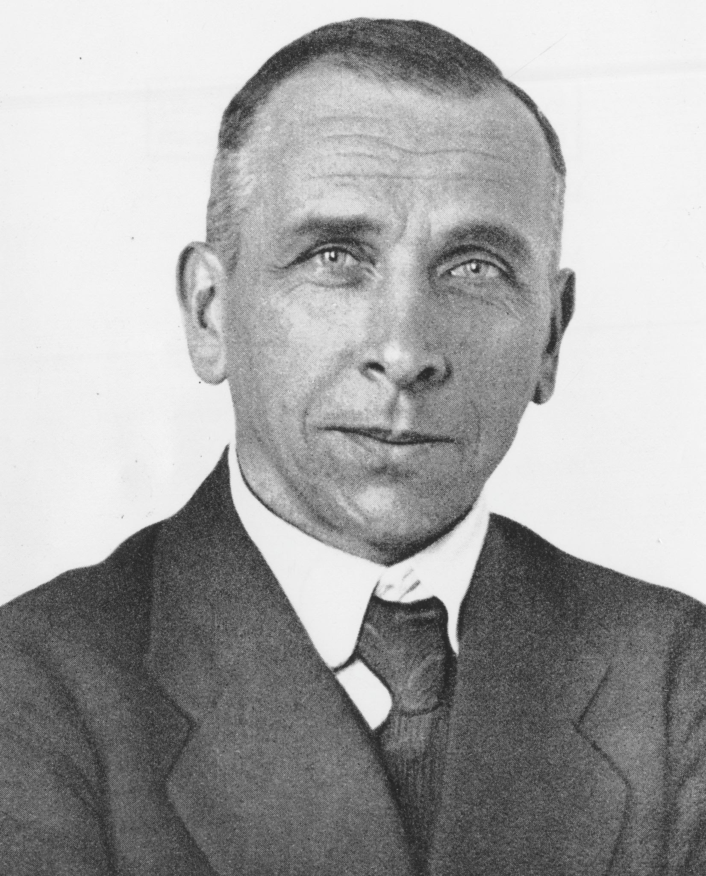

Slide 3


Slide 4
